Slide 1

数量积 向量积
一、向量在轴上的投影
二、两向量的数量积
三、两向量的向量积
四、向量的混合积
首页
上页
返回
下页
结束
铃

Slide 2
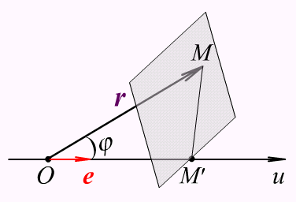
一、向量在轴上的投影
设点O及单位向量e确定u轴.
再过点M作与u轴垂直的平面交u轴于点M′, 则向量
Prj_{u}r 或(r)_{u}.

Slide 3
向量a在直角坐标系Oxyz中的坐标a_{x}, a_{y}, a_{z}就是a在三条坐标轴上的投影, 即
a_{x}=Prj_{x}a, a_{y}=Prj_{y}a, a_{z}=Prj_{z}a.
投影的性质
性质1
Prj_{u}a=|a|cosϕ, 其中ϕ为a与u轴的夹角;
性质2
Prj_{u}(a+b)=Prj_{u}a+Prj_{u}b;
性质3
Prj_{u}(λa)=λPrj_{u}a.

Slide 4
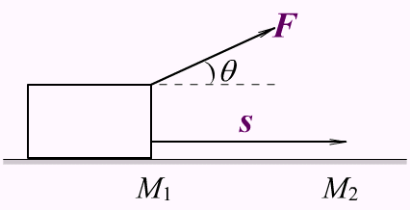
二、两向量的数量积
数量积的物理背景
设一物体在常力F作用下沿直线从点M₁移动到点M₂. 以s表示位移.
由物理学知道, 力F所作的功为
W=|F||s|cosθ ,
其中θ 为F与s的夹角.

Slide 5
二、两向量的数量积
数量积的定义
对于两个向量a和b, 它们的模|a|、|b|及它们的夹角θ 的余弦的乘积称为向量a和b的数量积, 记作a⋅b, 即
a·b=|a||b|cosθ .
力F所作的功W就是力F与位移s的数量积, 即
W=F⋅s.

Slide 6
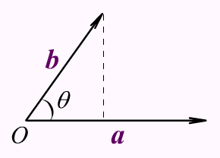
二、两向量的数量积
数量积的定义
对于两个向量a和b, 它们的模|a|、|b|及它们的夹角θ 的余弦的乘积称为向量a和b的数量积, 记作a⋅b, 即
a·b=|a||b|cosθ .
数量积与投影
当a≠0时, |b|cosθ =Prj_{a}b, 于是
a·b=|a|Prj_{a}b.
同理, 当b≠0时, a·b=|b|Prj_{b}a.
数量积的性质
(1) a·a=|a|².
(2) 向量a与b垂直的充分必要条件是 a·b=0.

Slide 7
二、两向量的数量积
数量积的定义
对于两个向量a和b, 它们的模|a|、|b|及它们的夹角θ 的余弦的乘积称为向量a和b的数量积, 记作a⋅b, 即
a·b=|a||b|cosθ .
数量积的运算律
(1)交换律: a·b=b·a;
(2)分配律: (a+b)·c=a·c+b·c.
(3)结合律: (λa)·b=a·(λb)=λ(a·b),
(λa)·(μb)=λμ(a·b),
其中λ、μ为数.

Slide 8
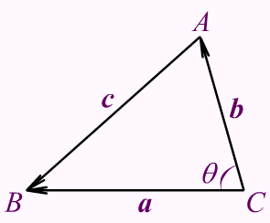
例1 试用向量证明三角形的余弦定理.
证明
在ΔABC中,
∠BCA=θ, |CB|=a, |CA|=b, |AB|=c,
要证c²=a²+b²−2abcosθ .
则有 c=a−b,
从而 |c|² =c⋅c=(a−b)⋅(a−b)
=a⋅a+b⋅b−2a⋅b
=|a|²+|b|²−2|a||b|cos(a,^ b),
即 c²=a²+b²−2abcosθ.

Slide 9
数量积的坐标表示
设a=(a_{x}, a_{y}, a_{z} ), b=(b_{x}, b_{y}, b_{z} ), 则
a·b=a_{x}b_{x}+a_{y}b_{y}+a_{z}b_{z} .
提示：
a=a_{x}i+a_{y} j+a_{z}k, b=b_{x}i+b_{y} j+b_{z}k,
a·b=(a_{x}i+a_{y} j+a_{z}k)·(b_{x}i+b_{y} j+b_{z}k)
=a_{x}b_{x}i·i+a_{x}b_{y}i·j+a_{x}b_{z}i·k
+a_{y}b_{x} j·i+a_{y}b_{y} j·j+a_{y}b_{z} j·k
+a_{z}b_{x}k·i+a_{z}b_{y}k·j+a_{z}b_{z}k·k
=a_{x}b_{x}+a_{y}b_{y}+a_{z}b_{z} .

Slide 10
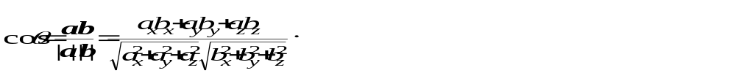
数量积的坐标表示
设a=(a_{x}, a_{y}, a_{z} ), b=(b_{x}, b_{y}, b_{z} ), 则
a·b=a_{x}b_{x}+a_{y}b_{y}+a_{z}b_{z} .
向量夹角余弦的坐标表示
设θ=(a,^ b), 则当a≠0、b≠0时, 有
提示:
a ·b=|a||b|cosθ .

Slide 11
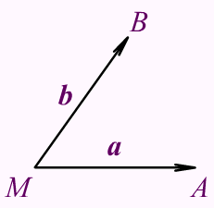
例2 已知三点M(1, 1, 1)、A(2, 2, 1)和B(2, 1, 2), 求∠AMB.
解
从M到A的向量记为a, 从M到B的向量记为b, 则∠AMB 就是向量a与b的夹角.
a=(2, 2, 1)−(1, 1, 1)
=(1, 1, 0),
b=(2, 1, 2)−(1, 1, 1)
=(1, 0, 1).
因为 a⋅b=1×1+1×0+0×1=1,

Slide 12
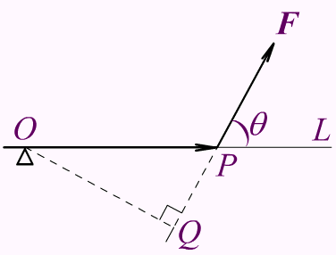
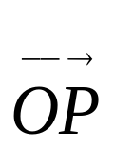
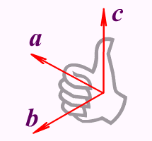
三、两向量的向量积
向量积的物理背景
设O为杠杆L的支点. 力F作用于这杠杆上P点处.
由力学规定, 力F对支点O的力矩是一向量M, 它的模
而M的方向垂直于 与F所决定
M
的平面, M的指向是按右手规则
P
从 以不超过 π 的角转向F 来
确定的.
O
F

Slide 13
三、两向量的向量积
向量积的定义
设向量c是由两个向量a与b按下列方式定出:
c的模 |c|=|a||b|sin(a,^ b);
c的方向垂直于a与b所决定的平面, c的指向按右手规则从a转向b来确定.
那么, 向量c叫做向量a与b的向量积, 记作a×b, 即
c=a×b.
向量积的性质
(1) a×a=0;
(2) 向量a与b平行的充要条件是a×b=0.
右手规则

Slide 14
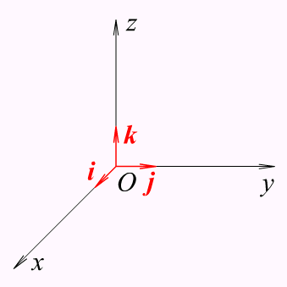
向量积的运算律
(1)反交换律: a×b=−b×a;
(2)分配律: (a+b)×c=a×c+b×c;
(3)结合律: (λa)×b=a×(λb)=λ(a×b)(λ为数).
讨论：
在空间直角坐标系中
i×i=j×j=k×k=?
i×j=? j×k=? k×i=?
提示：
i×i=j×j=k×k=0,
i×j=k, j×k=i, k×i=j.

Slide 15
向量积的坐标表示
设a=a_{x}i+a_{y} j+a_{z}k, b=b_{x}i+b_{y} j+b_{z}k, 则
a×b
=(a_{y}b_{z}−a_{z}b_{y})i+(a_{z}b_{x}−a_{x}b_{z})j+(a_{x}b_{y}−a_{y}b_{x})k.
提示：
i×i=j×j=k×k=0, i×j=k, j×k=i, k×i=j.
a×b=(a_{x}i+a_{y} j+a_{z} k)×(b_{x}i+b_{y} j+b_{z}k)
=a_{x}b_{y}i×j+a_{x}b_{z}i×k
+a_{y}b_{x} j×i+a_{y}b_{z} j×k
+a_{z}b_{x}k×i+a_{z}b_{y}k×j.
=(a_{y}b_{z}−a_{z}b_{y})i+(a_{z}b_{x}−a_{x}b_{z})j+(a_{x}b_{y}−a_{y}b_{x})k.

Slide 16
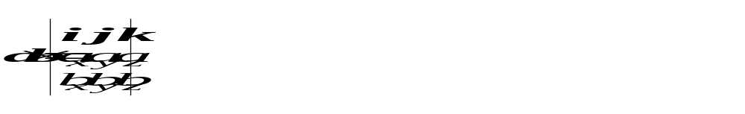
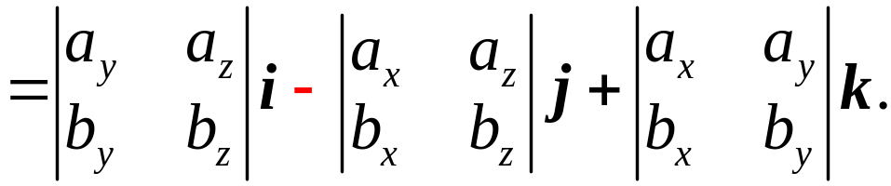
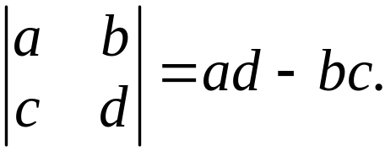
向量积的坐标表示
设a=a_{x}i+a_{y} j+a_{z}k, b=b_{x}i+b_{y} j+b_{z}k, 则
a×b
=(a_{y}b_{z}−a_{z}b_{y})i+(a_{z}b_{x}−a_{x}b_{z})j+(a_{x}b_{y}−a_{y}b_{x})k.
记忆方法
利用三阶行列式符号, 上式可写成
二阶行列式

Slide 17
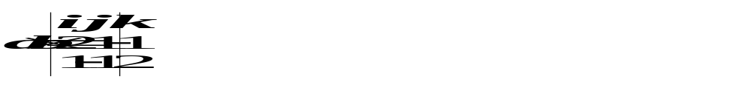
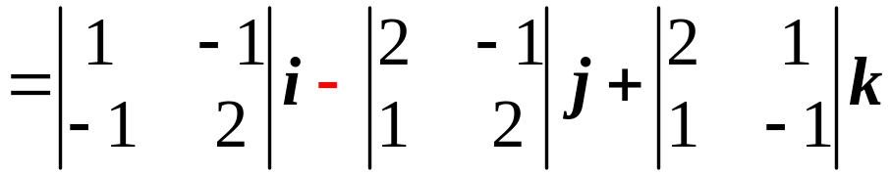

设a=a_{x}i+a_{y} j+a_{z}k, b=b_{x}i+b_{y} j+b_{z}k, 则
例3 设a=(2, 1, −1), b=(1, −1, 2), 计算a×b .
解

Slide 18
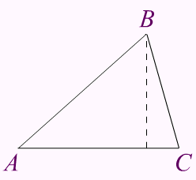
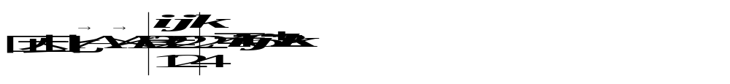
例4 已知三角形ABC的三个顶点分别是A(1, 2, 3)、B(3, 4, 5)、C(2, 4, 7), 求三角形ABC的面积.
解
三角形ABC的面积

Slide 19
四、三向量的混合积

Slide 20
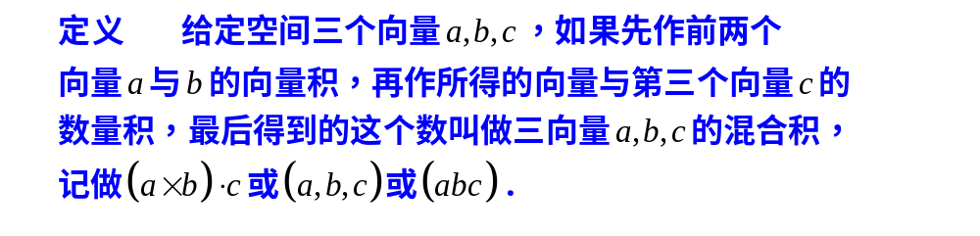
1、混合积的概念

Slide 21
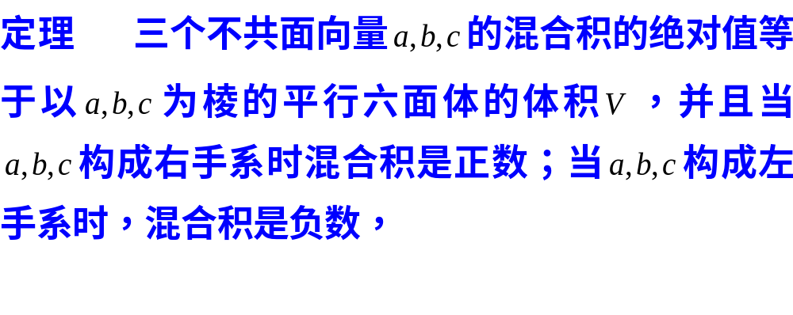
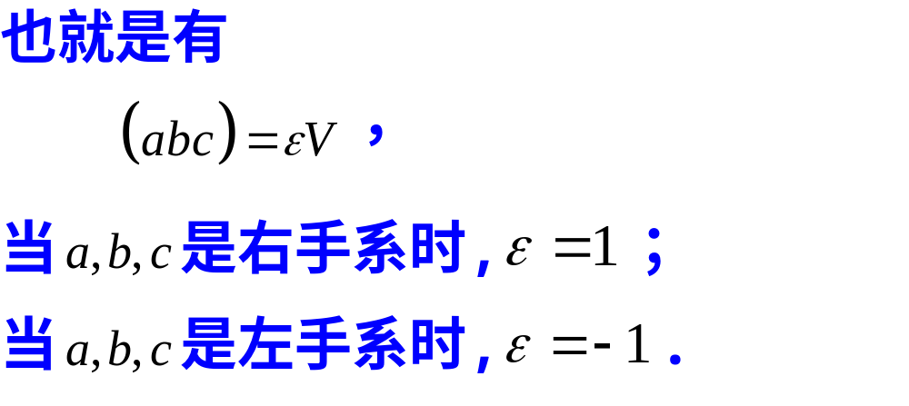
2、混合积的几何意义

Slide 22
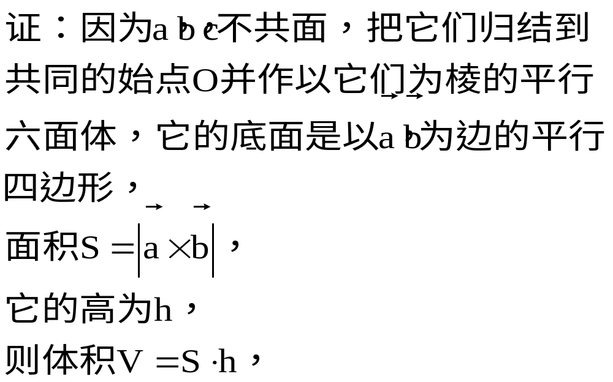
a × b
h
c
θ
b
a

Slide 23
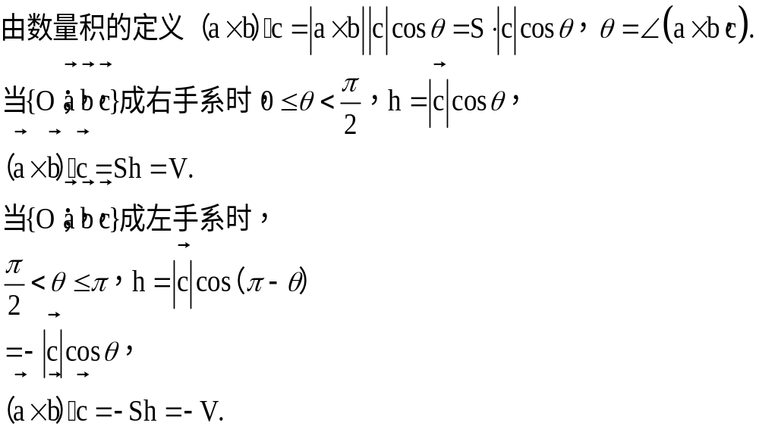
.
a × b
h
c
θ
b
a

Slide 24
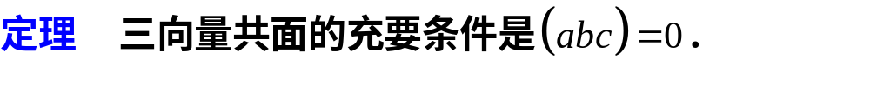
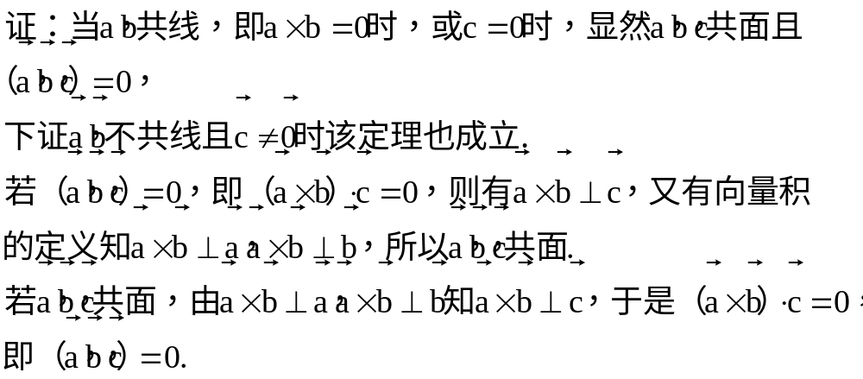
3、混合积的性质

Slide 25
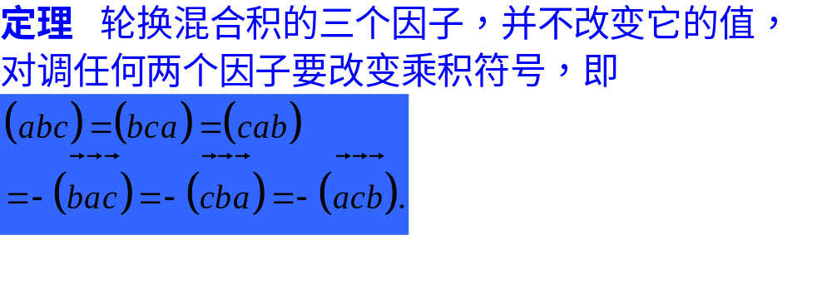
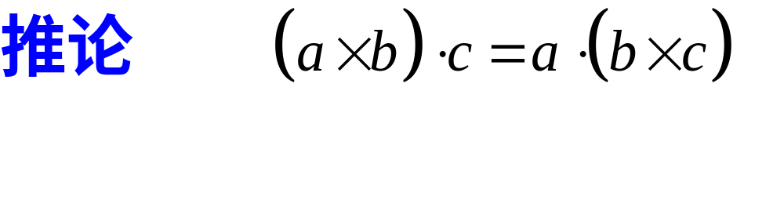

Slide 26
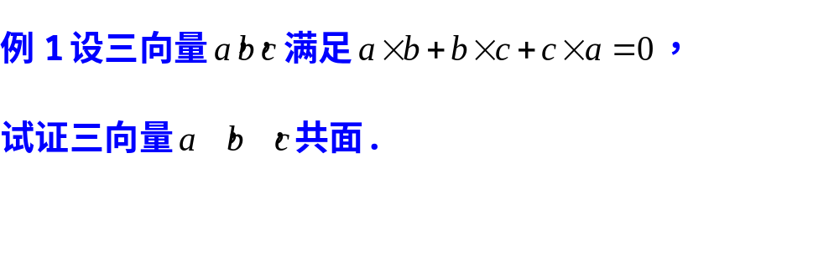
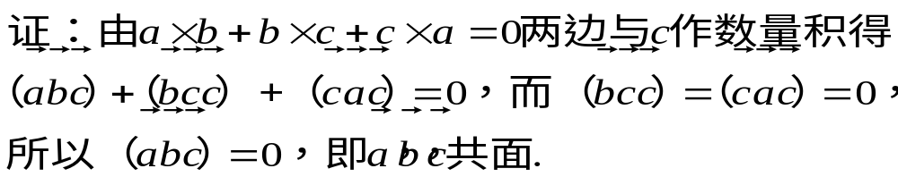

Slide 27
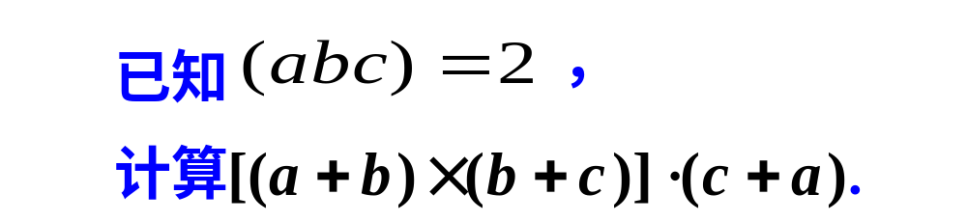
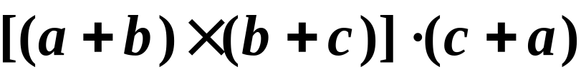

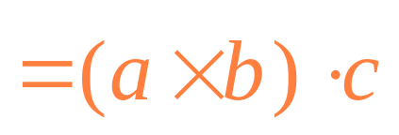
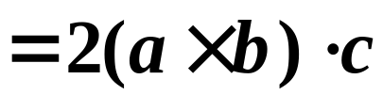
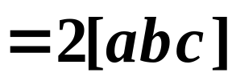

例2
解

Slide 28
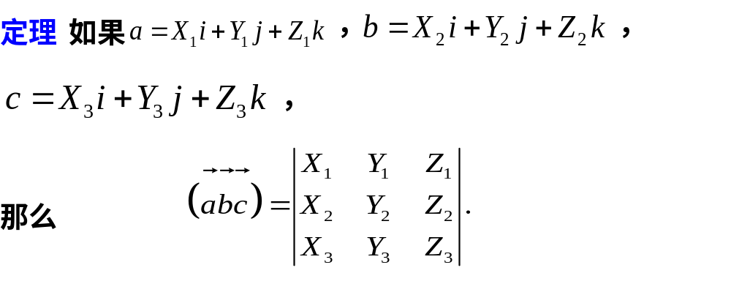
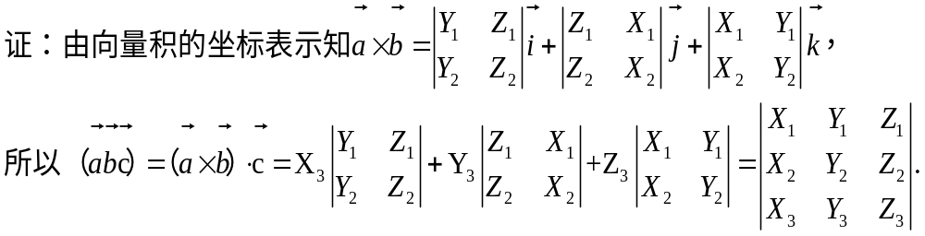
4、混合积的坐标表示

Slide 29
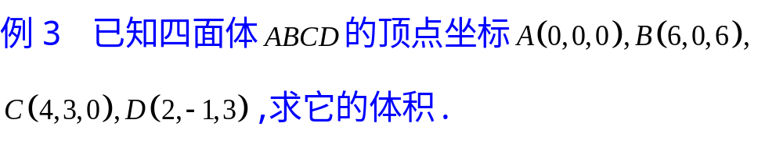
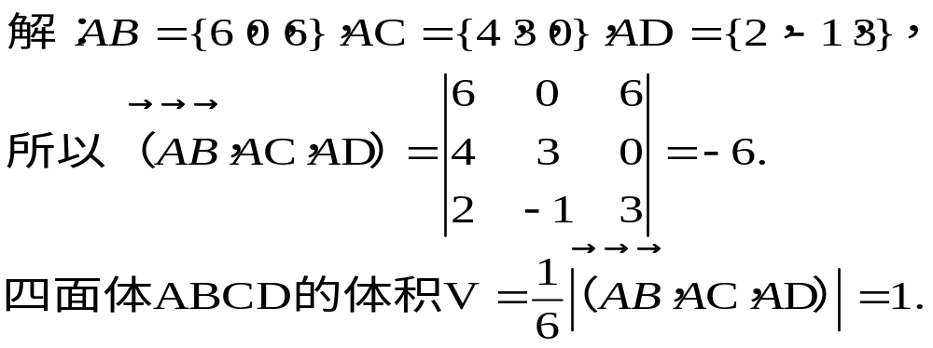

Slide 30
作 业
空间解析几何作业2

